Slide 1
LỚP
HÌNH HỌC
12
Chương 4: PHƯƠNG PHÁP TỌA ĐỘ TRONG KHÔNG GIAN
Bài 2. PHƯƠNG TRÌNH MẶT PHẲNG (TIẾT 2)
I
ĐIỀU KIỆN ĐỂ HAI MẶT PHẲNG SONG SONG, VUÔNG GÓC
II
CÁC VÍ DỤ MINH HỌA
III
BÀI TẬP TRẮC NGHIỆM

Slide 2
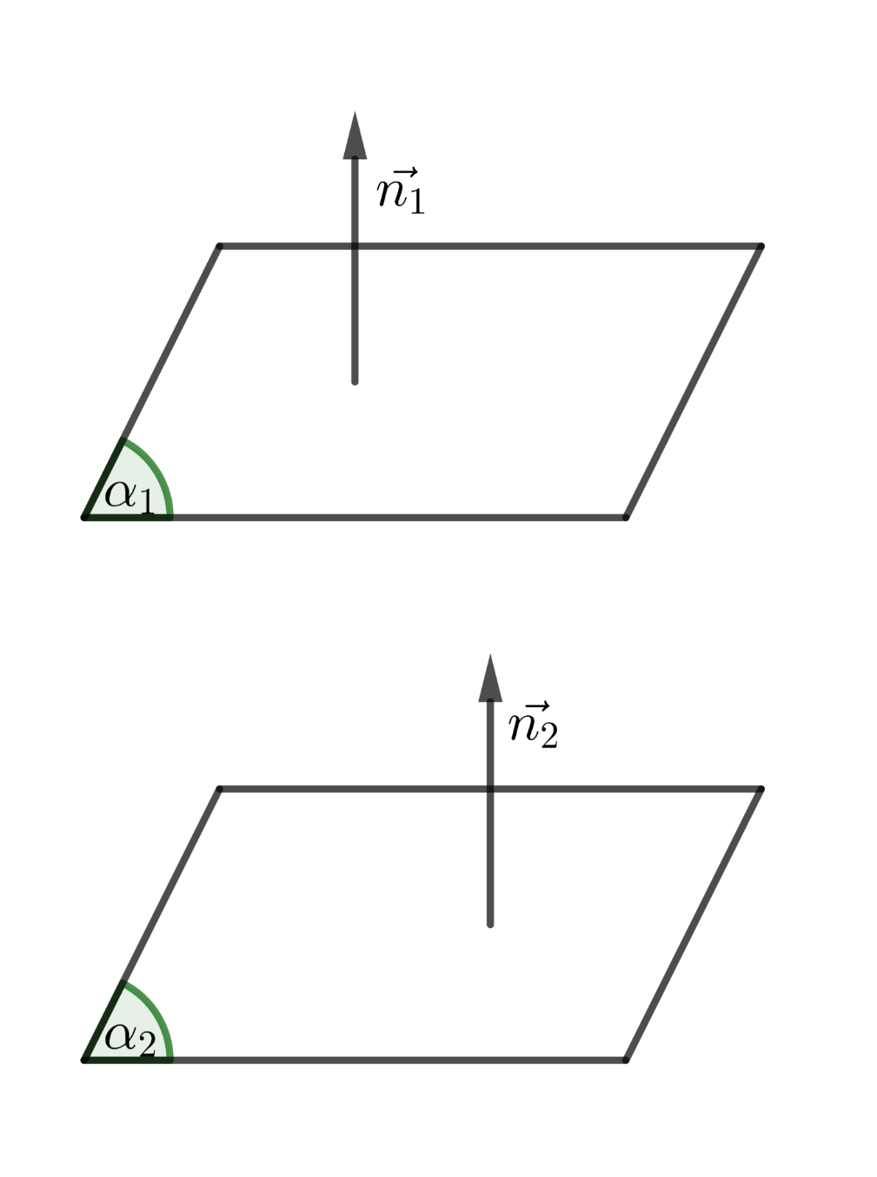
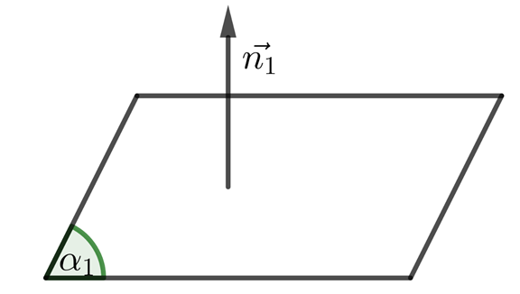
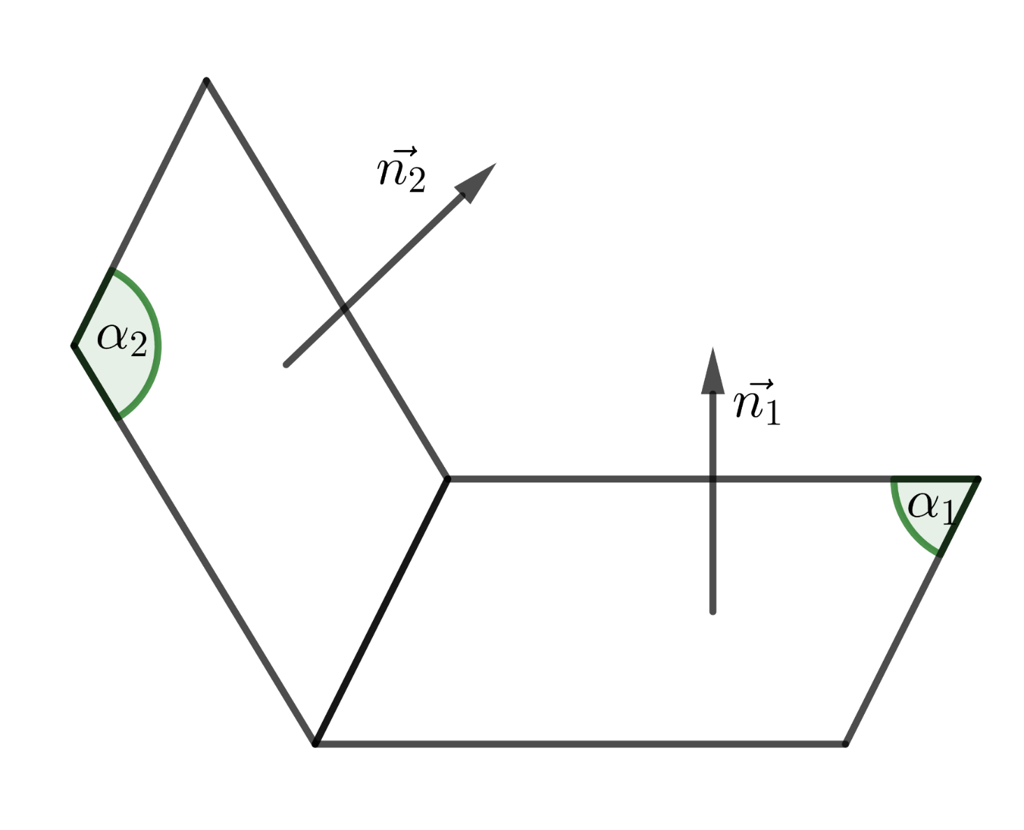
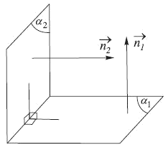
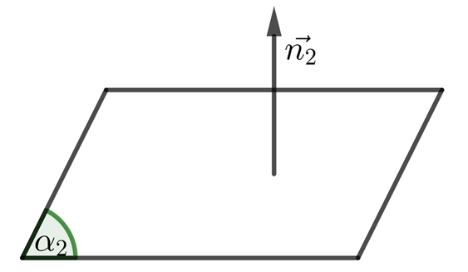
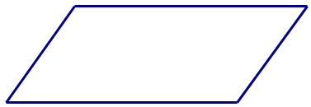
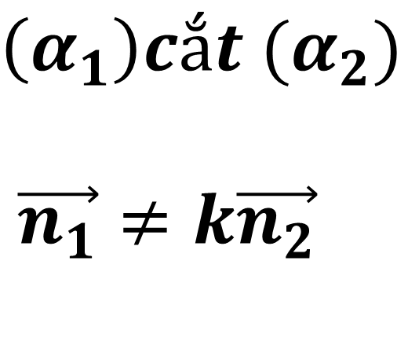

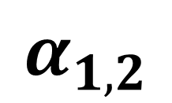

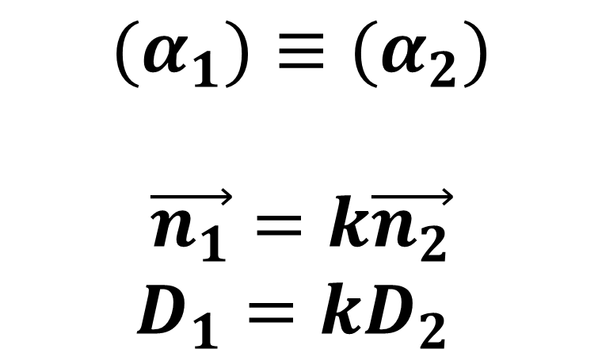
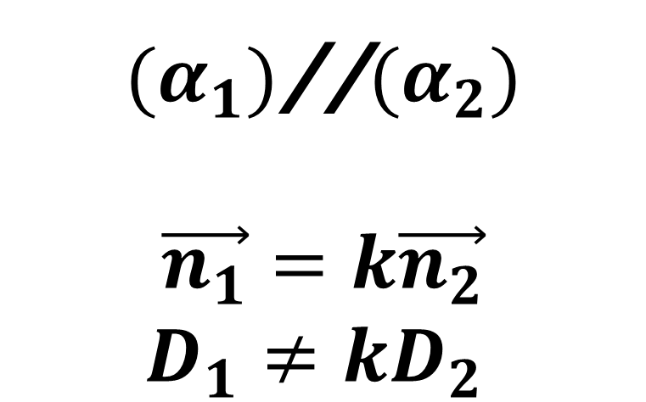
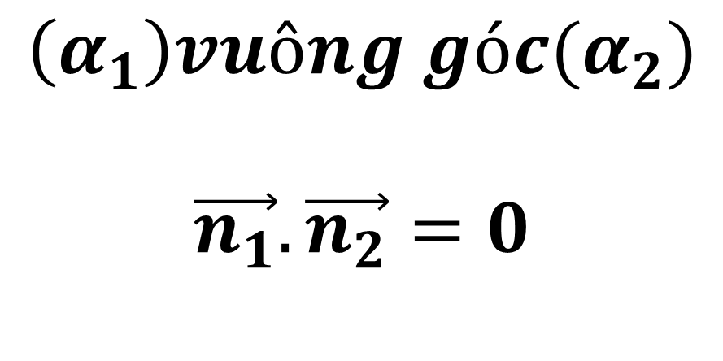
III
ĐIỀU KIỆN ĐỂ HAI MẶT PHẲNG SONG SONG, VUÔNG GÓC
1. Lý thuyết
$${(α}_{1}):A_{1}x+B_{1}y+C_{1}z+D_{1}=0$$
$${(α}_{2}):A_{2}x+B_{2}y+C_{2}z+D_{2}=0$$
Cho hai mặt phẳng:
$$\vec{n_{1}}$$
$$α_{1,2}$$
$(α_{1})$//$(α_{2})$
$$\vec{n_{1}}=k\vec{n_{2}}$$
$$D_{1}≠kD_{2}$$
$$(α_{1})≡(α_{2})$$
$$\vec{n_{1}}=k\vec{n_{2}}$$
$$D_{1}=kD_{2}$$
$$\left(α_{1}\right)cắt (α_{2})$$
$$\vec{n_{1}}≠k\vec{n_{2}}$$
$$\left(α_{1}\right)vuông góc(α_{2})$$
$$\vec{n_{1}}.\vec{n_{2}}=0$$

Slide 3
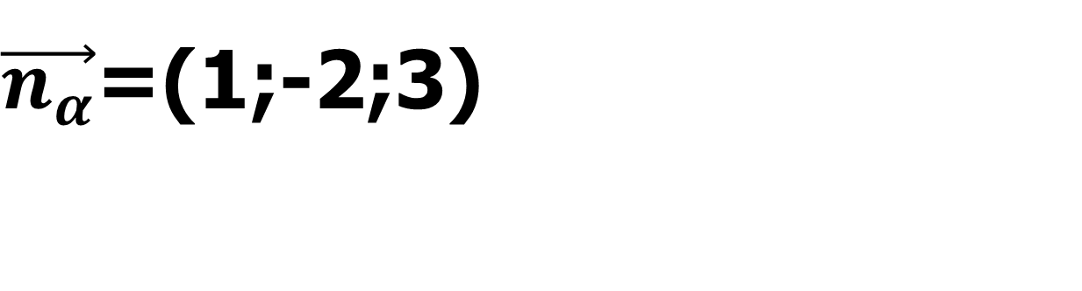
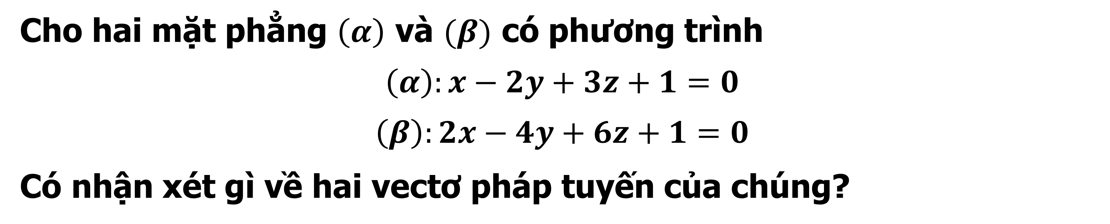
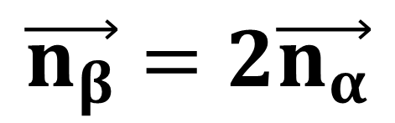
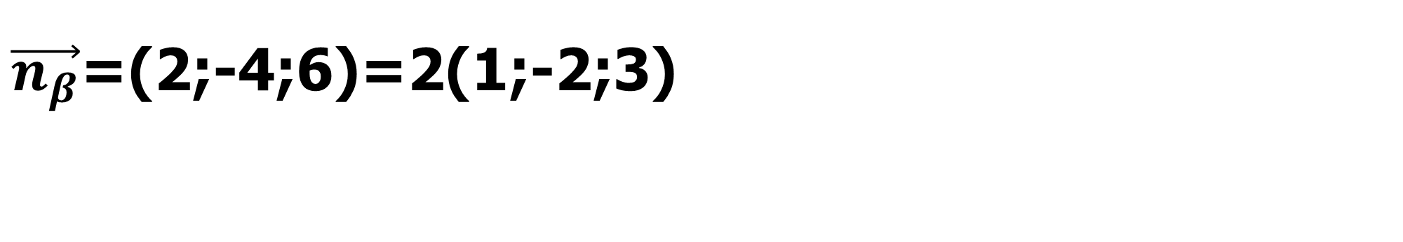
III
ĐIỀU KIỆN ĐỂ HAI MẶT PHẲNG SONG SONG, VUÔNG GÓC
2. Các ví dụ minh họa
Ví dụ 1
Cho hai mặt phẳng $\left(α\right)$ và $(β)$ có phương trình
$$\left(α\right):x−2y+3z+1=0$$
$$\left(β\right):2x−4y+6z+1=0$$
Có nhận xét gì về hai vectơ pháp tuyến của chúng?
Bài giải
$\vec{n_{α}}$=(1;-2;3)
$\vec{n_{β}}$=(2;-4;6)=2(1;-2;3)
$$\vec{n_{β}}=2\vec{n_{α}}$$

Slide 4
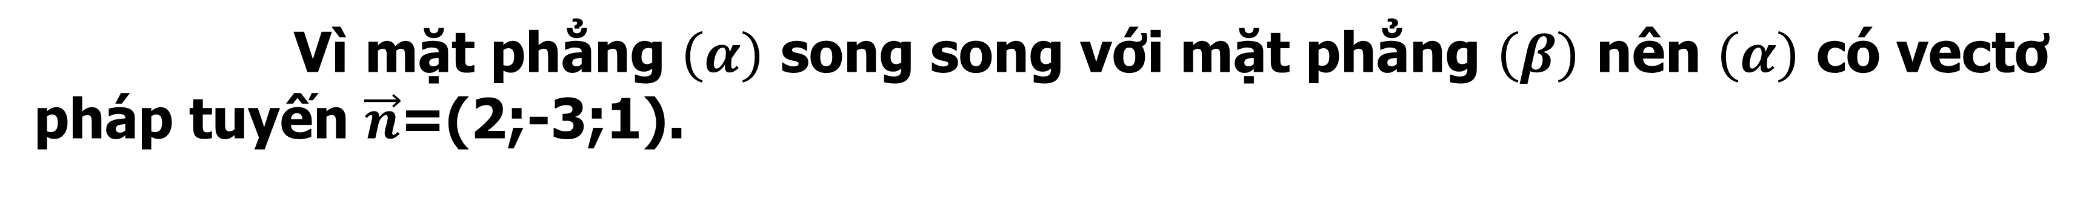
III
ĐIỀU KIỆN ĐỂ HAI MẶT PHẲNG SONG SONG, VUÔNG GÓC
2. Các ví dụ minh họa
Ví dụ 2
Viết phương trình mặt phẳng $\left(α\right)$ đi qua điểm M(1;-2;3) và song song với mặt phẳng $\left(β\right):2x−3y+z+5=0.$
Bài giải
Vì mặt phẳng $\left(α\right)$ song song với mặt phẳng $\left(β\right)$ nên $\left(α\right)$ có vectơ pháp tuyến $\vec{n}$=(2;-3;1).
Mặt phẳng $\left(α\right)$ đi qua điểm M(1;-2;3) có phương trình:
$2\left(x−1\right)−3\left(y+2\right)+1\left(z−3\right)=0$ hay $2x−3y+z−11=0$ (thỏa).

Slide 5
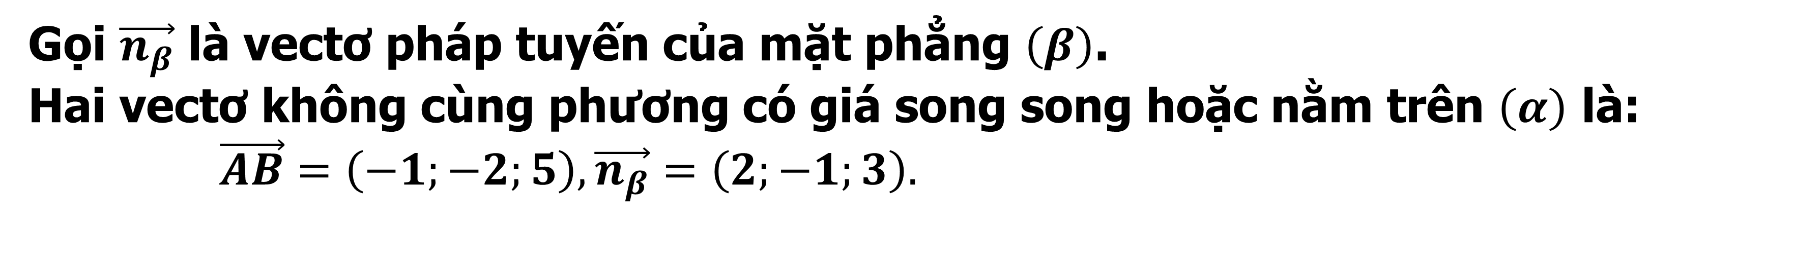
III
ĐIỀU KIỆN ĐỂ HAI MẶT PHẲNG SONG SONG, VUÔNG GÓC
2. Các ví dụ minh họa
Ví dụ 3
Viết phương trình mặt phẳng $\left(α\right)$ đi qua hai điểm A(3;1;-1), B(2;-1;4) và vuông góc với mặt phẳng $\left(β\right)$ có phương trình: $2x−y+3z−1=0.$
Bài giải
Gọi $\vec{n_{β}}$ là vectơ pháp tuyến của mặt phẳng $\left(β\right)$.
Hai vectơ không cùng phương có giá song song hoặc nằm trên $\left(α\right)$ là:
$\vec{AB}=\left(−1;−2;5\right),\vec{n_{β}}=\left(2;−1;3\right).$
Do đó mặt phẳng $\left(α\right)$ có vectơ pháp tuyến: $\vec{n_{α}}=\vec{AB}∧\vec{n_{β}}=\left(−1;13;5\right).$
Vậy phương trình của $\left(α\right)$ là: $−1\left(x−3\right)+13\left(y−1\right)+5\left(z+1\right)=0.$
Hay $x−13y−5z+5=0$.

Slide 6
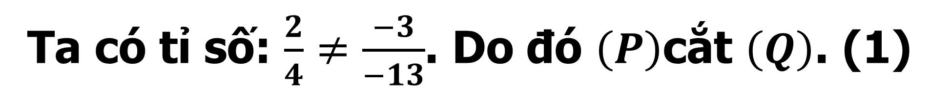
III
CÁC BÀI TẬP TRẮC NGHIỆM
Câu 1
Trong không gian Oxyz, cho mặt phẳng $\left(P\right)$: $2x−3y+4z+20=0$ và $\left(Q\right):4x−13y−6z+40=0$. Vị trí tương đối của $\left(P\right)$ và $\left(Q\right)$ là:
A. Song song.
B. Trùng nhau.
C. Cắt nhưng không vuông góc.
D. Vuông góc.
C
Bài giải
Chọn C
Mặt phẳng $\left(P\right)$có VTPT $\vec{n_{p}}=\left(2;−3;4\right)$, mặt phẳng $\left(Q\right)$có VTPT $\vec{n_{Q}}=\left(4;−13;−6\right)$.
Ta có tỉ số: $\frac{2}{4}≠\frac{−3}{−13}$. Do đó $\left(P\right)$cắt $\left(Q\right)$. (1)
Lại có $\vec{n_{Q}}.\vec{n_{P}}=2.4+\left(−3\right).\left(−13\right)+4.\left(−6\right)=23≠0$. $\left(P\right)$ không vuông góc $\left(Q\right)$(2)

Slide 7
III
CÁC BÀI TẬP TRẮC NGHIỆM
Câu 2
Trong không gian với hệ tọa độ $Oxyz,$ cặp mặt phẳng nào sau đây
song song với nhau?
$\left(P\right):2x−y+z−5=0$ và $\left(Q\right):−4x+2y−2z+10=0.$
B$. \left(R\right):x−y+z−3=0$ và $\left(S\right):2x−2y+2z+6=0.$
B
C$. \left(T\right):x−y+z=0$ và $\left(K\right):\frac{x}{2}−\frac{y}{2}+\frac{z}{2}=0.$
D$. \left(X\right):3x−y+2z−3=0$ và $\left(Z\right):6x−2y−6=0.$
Bài giải
Chọn B
Ta xét hai mặt phẳng $\left(R\right)$ và $\left(S\right)$ ta có $\frac{1}{2}=\frac{−1}{−2}=\frac{1}{2}≠\frac{−3}{6}⇒\left(R\right)//\left(S\right)$
Xét các cặp còn lại ta thấy chúng không song song.

Slide 8
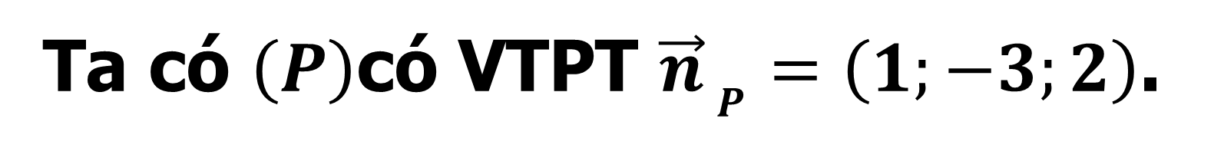
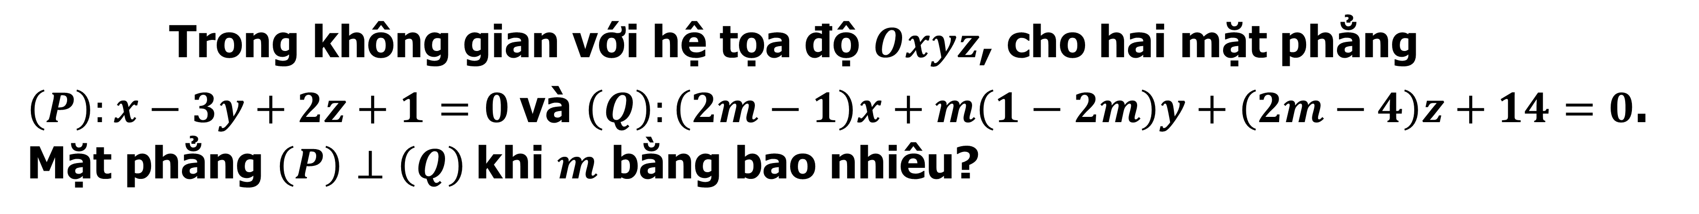


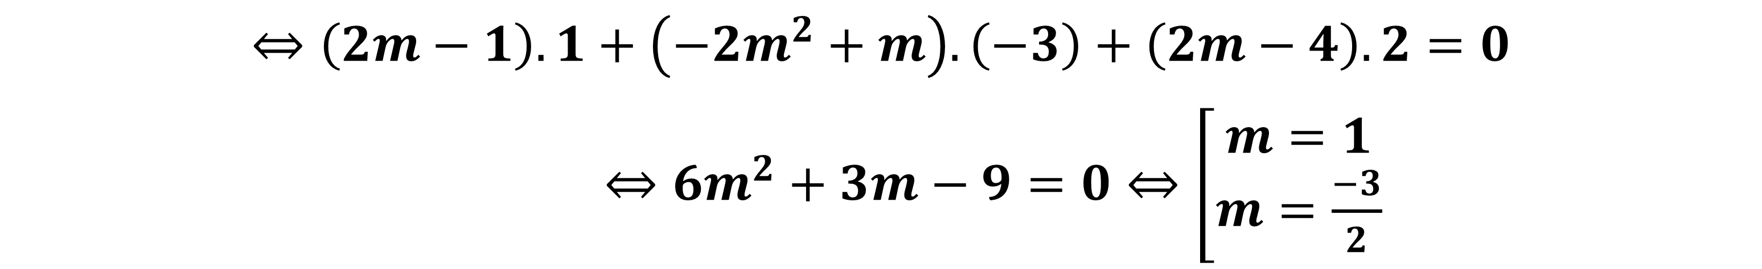
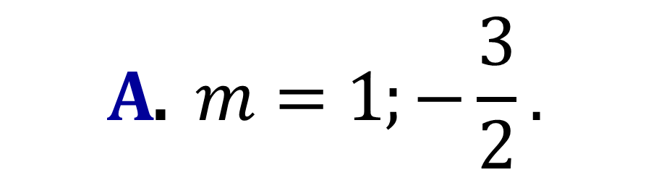
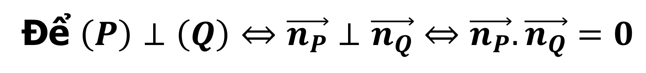
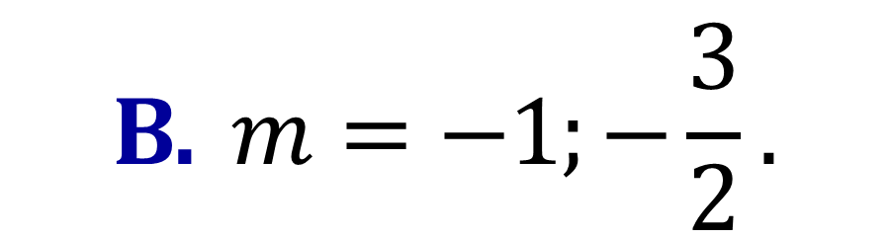
III
CÁC BÀI TẬP TRẮC NGHIỆM
Câu 3
Trong không gian với hệ tọa độ $Oxyz$, cho hai mặt phẳng
$\left(P\right):x−3y+2z+1=0$và $\left(Q\right):\left(2m−1\right)x+m\left(1−2m\right)y+\left(2m−4\right)z+14=0$. Mặt phẳng $\left(P\right)⊥\left(Q\right)$khi $m$ bằng bao nhiêu?
$$\text{A}\text{.} m=1;−\frac{3}{2}\text{.}$$
$$\text{B}\text{.} m=−1;−\frac{3}{2}\text{.}$$
$$\text{D}\text{.} m=\frac{3}{2}\text{.}$$
A
$$\text{C}\text{.} m=2$$
Bài giải
Ta có $\left(P\right)$có VTPT ${\vec{n}}_{ _{P}}=\left(1;−3;2\right)$.
Mặt phẳng $\left(Q\right)$có VTPT $\vec{n_{Q}}=\left(2m−1;−2m^{2}+m;2m−4\right)$
Để $\left(P\right)⊥\left(Q\right)⇔\vec{n_{P}}⊥\vec{n_{Q}}⇔\vec{n_{P}}.\vec{n_{Q}}=0$
$$⇔\left(2m−1\right).1+\left(−2m^{2}+m\right).\left(−3\right)+\left(2m−4\right).2=0$$
$⇔6m^{2}+3m−9=0⇔\left[\begin{matrix}m=1 \\ m=\frac{−3}{2}\end{matrix}\right.$
Chọn A

Slide 9
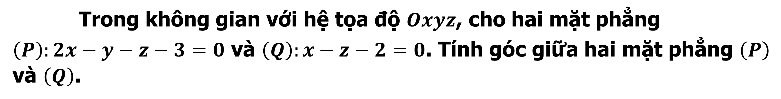




III
CÁC BÀI TẬP TRẮC NGHIỆM
Câu 4
Trong không gian với hệ tọa độ $Oxyz$, cho hai mặt phẳng
$\left(P\right):2x−y−z−3=0$ và $\left(Q\right):x−z−2=0$. Tính góc giữa hai mặt phẳng $\left(P\right)$ và $\left(Q\right)$.
$$\text{A}\text{.} \text{30}°\text{.}$$
$$\text{B}\text{.} \text{45}°\text{.}$$
$$\text{C}\text{.} 60° .$$
$$\text{D}\text{.} \text{90}°.$$
A
Bài giải
Chọn A
Ta có VTPT của $\left(P\right)$và $\left(Q\right)$ lần lượt là: $\vec{n_{P}}=\left(2;−1;−1\right);\vec{n_{Q}}=\left(1;0;−1\right)$
Khi đó $cos\left[\left(P\right),\left(Q\right)\right]=\left|cos\left(\vec{n_{P}},\vec{n_{Q}}\right)\right|=\frac{\left|\vec{n_{P}}.\vec{n_{Q}}\right|}{\left|\vec{n_{P}}\right|.\left|\vec{n_{Q}}\right|}=\frac{\left|2+0+1\right|}{\sqrt{4+1+1}.\sqrt{1+1}}=\frac{\sqrt{3}}{2}$
Suy ra hai mặt phẳng $\left(P\right)$và $\left(Q\right)$ hợp nhau một góc bằng ${30}^{0}.$

Slide 10

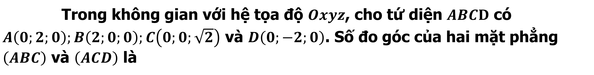




III
CÁC BÀI TẬP TRẮC NGHIỆM
Câu 5
Trong không gian với hệ tọa độ $Oxyz$, cho tứ diện $ABCD$ có $A\left(0;2;0\right);B\left(2;0;0\right);C\left(0;0;\sqrt{2}\right)$ và $D\left(0;−2;0\right)$. Số đo góc của hai mặt phẳng $\left(ABC\right)$ và $\left(ACD\right)$ là
$$\text{A}\text{.} \text{30}°\text{.}$$
$$\text{C}\text{.} 60°.$$
$$\text{B}\text{.} \text{45}°\text{.}$$
C
$$\text{D}\text{.} \text{90}°.$$
Bài giải
Ta có: VTPT của $\left(ABC\right)$ là $\vec{n_{1}}=\left[\vec{AB},\vec{AC}\right]=\left(−2\sqrt{2};−2\sqrt{2};−4\right)$
VTPT của $\left(ACD\right)$ là $\vec{n_{2}}=\left[\vec{AC},\vec{AD}\right]=\left(4\sqrt{2};0;0\right)$
Gọi $φ$ là góc giữa hai mặt phẳng $\left(ABC\right)$ và $\left(ACD\right)$
Ta có $cosφ=\left|cos\left(\vec{n_{1}},\vec{n_{2}}\right)\right|=\frac{\left|\vec{n_{1}}.\vec{n_{2}}\right|}{\left|\vec{n_{1}}\right|.\left|\vec{n_{2}}\right|}=\frac{\left|4\sqrt{2}.\left(−2\sqrt{2}\right)\right|}{\sqrt{{\left(−2\sqrt{2}\right)}^{2}+{\left(−2\sqrt{2}\right)}^{2}+4^{2}}.\sqrt{{\left(4\sqrt{2}\right)}^{2}}}=\frac{1}{2}$
Suy ra $φ=60^{0}$
Chọn C

Slide 11
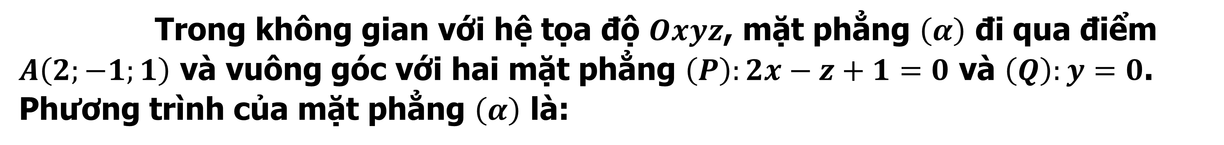



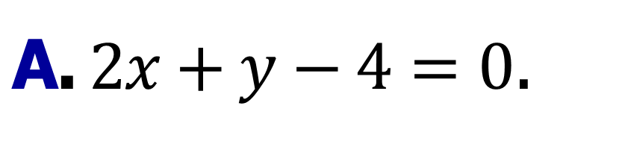
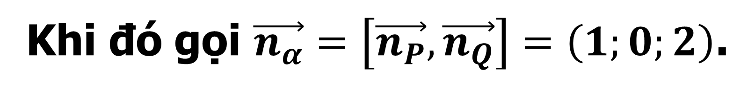
III
CÁC BÀI TẬP TRẮC NGHIỆM
Câu 6
Trong không gian với hệ tọa độ $Oxyz$, mặt phẳng $\left(α\right)$ đi qua điểm $A\left(2;−1;1\right)$ và vuông góc với hai mặt phẳng $\left(P\right):2x−z+1=0$ và $\left(Q\right):y=0$. Phương trình của mặt phẳng $\left(α\right)$ là:
B
$$\text{C}\text{.} x+2y+z=0 .$$
$\text{D}\text{.}$ $2x−y+z=0.$
$\text{A}\text{.} 2x+y−4=0$.
$\text{B}\text{.}$ $x+2z−4=0.$
Bài giải
Chọn B
Ta có: Mặt phẳng $\left(P\right)$ có VTPT $\vec{n_{P}}=\left(2;0;−1\right)$ và mặt phẳng $\left(Q\right)$ có VTPT $\vec{n_{Q}}=\left(0;1;0\right)$
Khi đó gọi $\vec{n_{α}}=\left[\vec{n_{P}},\vec{n_{Q}}\right]=\left(1;0;2\right)$.
Mặt phẳng $\left(α\right)$đi qua điểm $A\left(2;−1;1\right)$ nhận $\vec{n_{α}}=\left(1;0;2\right)$ là một VTPT nên có phương trình $\left(α\right):x+2z−4=0$.

Slide 12
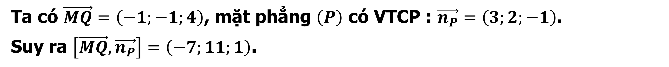
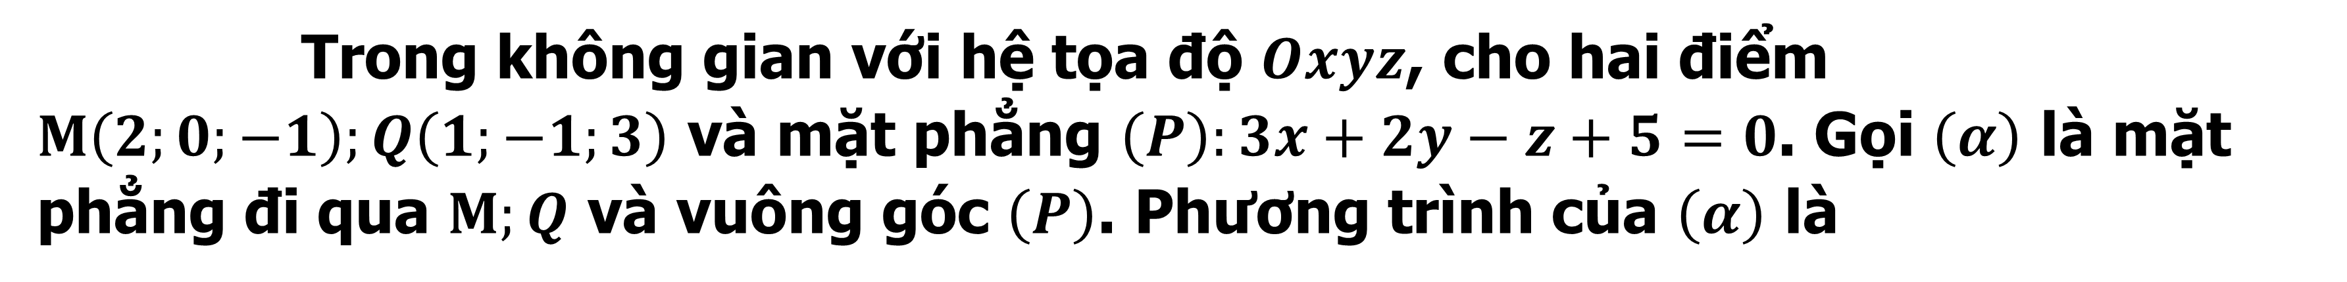


III
CÁC BÀI TẬP TRẮC NGHIỆM
Câu 7
Trong không gian với hệ tọa độ $Oxyz$, cho hai điểm $M\left(2;0;−1\right);Q\left(1;−1;3\right)$ và mặt phẳng $\left(P\right):3x+2y−z+5=0$. Gọi $\left(α\right)$ là mặt phẳng đi qua $M;Q$ và vuông góc $\left(P\right)$. Phương trình của $\left(α\right)$ là
C
$$\text{A}\text{.} −7x+11y+z−3=0.$$
$$\text{C}\text{.} −7x+11y+z+15=0.$$
$\text{B}\text{.}$ $7x−11y+z−1=0.$
$\text{D}\text{.}$ $7x−11y−z+1=0.$
Bài giải
Chọn C
Ta có $\vec{MQ​}=\left(−1;−1;4\right)$, mặt phẳng $\left(P\right)$ có VTCP : $\vec{n_{P}}=\left(3;2;−1\right)$.
Suy ra $\left[\vec{MQ},\vec{n_{P}}\right]=\left(−7;11;1\right)$.
Mặt phẳng $\left(α\right)$ đi qua $M\left(2;0;−1\right)$ và nhận $\left[\vec{MQ},\vec{n_{P}}\right]=\left(−7;11;1\right)$ là một VTPT nên có phương trình $\left(α\right)$ là $−7x+11y+z+15=0$.

Slide 13
DẶN DÒ
1
Xem lại các dạng bài tập trên
2
Xem trước bài KHOẢNG CÁCH TỪ MỘT ĐIỂM ĐẾN MỘT MẶT PHẲNG

